Slide 1
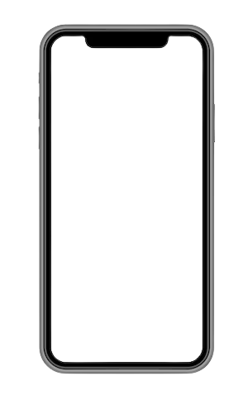
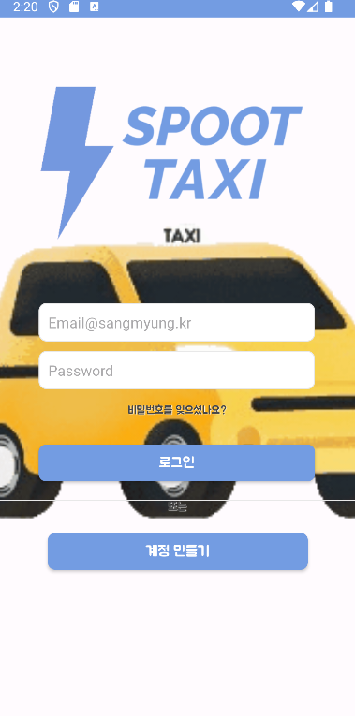
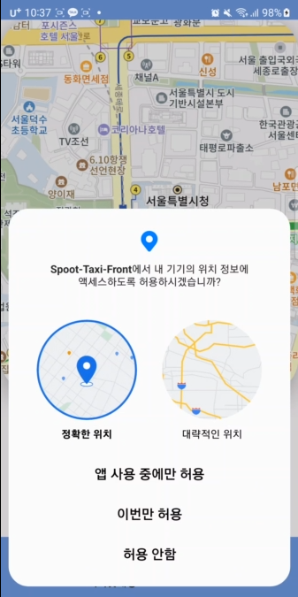
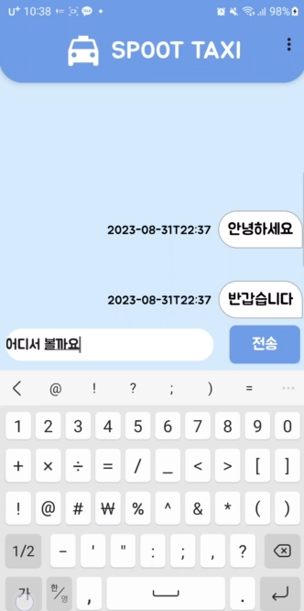
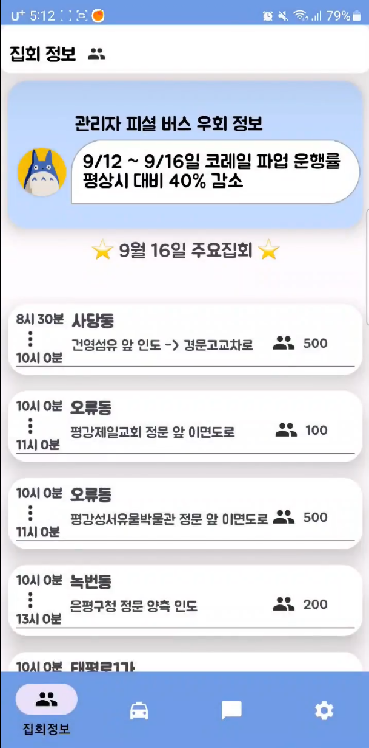
SPOOT
TAXI
2023 Sangmyung University
Capstone Project
택시 파티 매칭
Android Application
202010891 이근희
202010848 김성민
201710901 김석황
202010921 조성주

Slide 2

목차
01
프로젝트 배경
02
시스템 아키텍쳐
03
구현
04
시연 영상
05
결론

Slide 3

PART 1.
프로젝트 배경

Slide 4
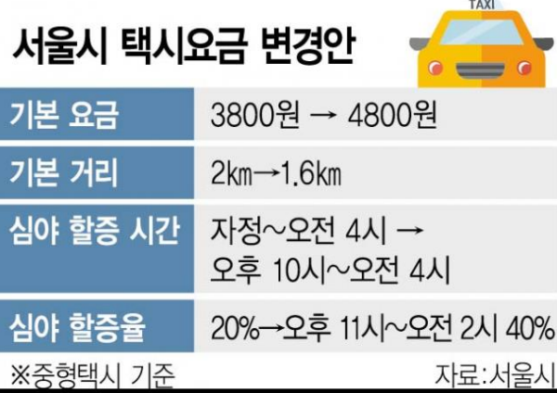
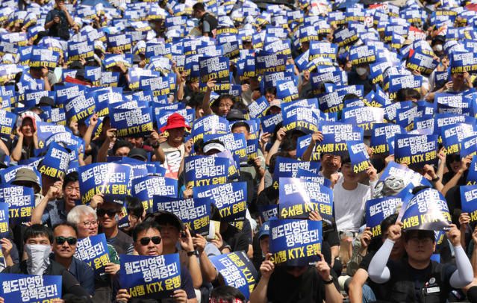
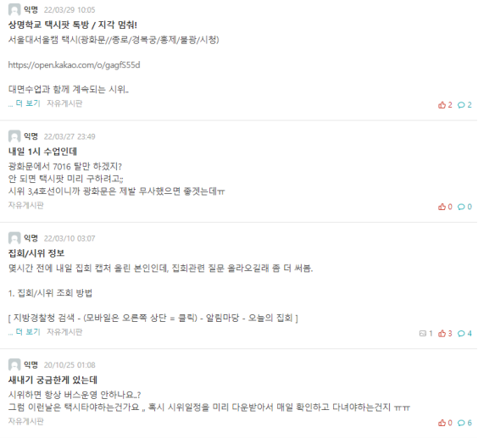
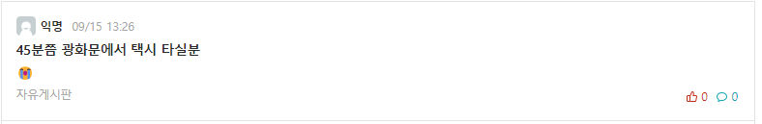
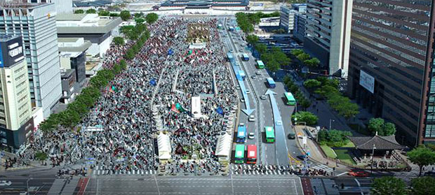
Part 1
프로젝트 배경
인상되는 택시 요금
특수한 상황에 택시 이용을
피할 수 없는 학생들
택시 동승자를 구하기 위해
커뮤니티를 이용하는 학생들

Slide 5
Part 1
학생들이 택시를 구하는 과정
STEP 1
STEP 2
STEP 3
STEP 4
동승자를 구한다는 글 게시
희망자
댓글 게시
인원 중 한명이
오픈 채팅방
개설
약속 장소 특정
택시 호출
>>
>>
>>

Slide 6
학생들은 인상된 택시요금에도
집회와 같은 특수한 교통 상황 때문에
택시 이용을 피할 수 없음
택시 합승자를 찾기 위해 학생들은
댓글이 달릴 때 까지 기다리고
플랫폼을 이리저리 옮겨 다니는 등
복잡한 과정을 거쳐야 함

Slide 7
Part 1
프로젝트 배경
원클릭 매칭
버튼 딸깍으로
자신 주변 택시 등교 희망자 매칭!
채팅
플랫폼 옮길 필요 없이
어플 내에서 채팅 해결!
집회 정보
학생들이 관심있는 정보
부차적 제공

Slide 8

PART 2.
시스템 아키텍쳐

Slide 9

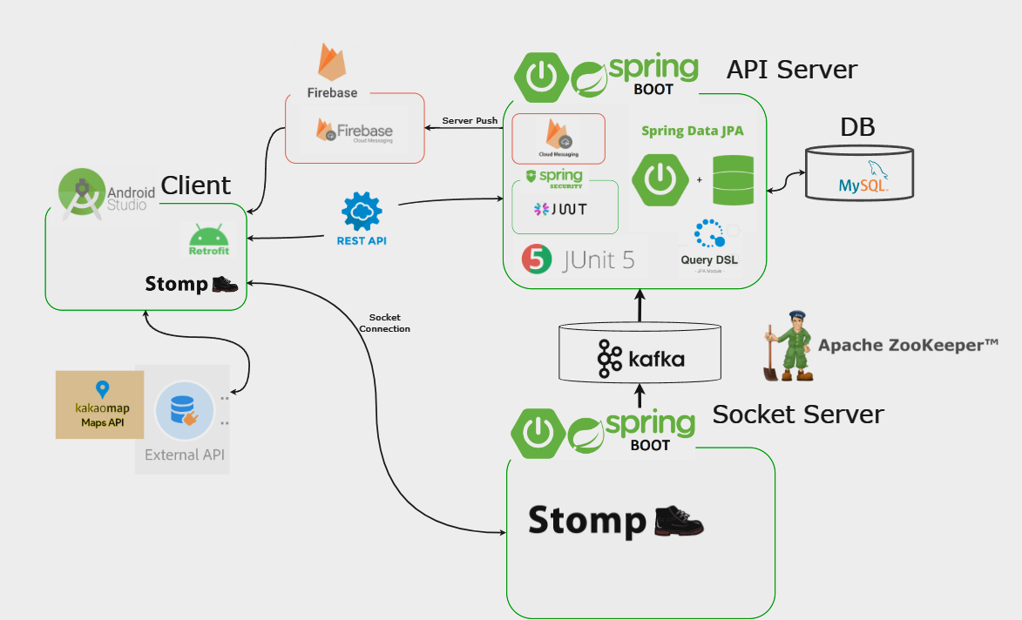



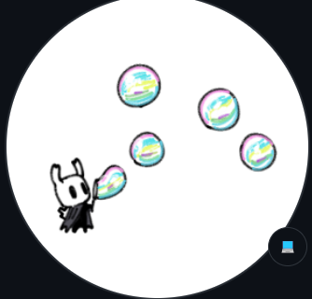
Part 3
프로젝트 아키텍쳐
이근희 (팀장)
조성주 (디자인)
김석황 (프론트엔드)
하나는 앞,
하나는 뒤로.
김성민 (백엔드)

Slide 10
Part 3
프로젝트 아키텍쳐
하나는 앞,
하나는 뒤로.

Slide 11



Part 3
서버 설계 주요 포인트
소켓 서버와 API 서버의 분리
- 하나의 서버가 API 도 서비스하고 유저들의 채팅을 위한 소켓 커넥션도 유지할 경우 너무 많은 일을 분담
- 두가지 서버를 나누어 scalable한 설계를 채용
- 소켓 서버는 소켓 커넥션을 유지하고 채팅 관련 서비스를 담당
- API 서버는 API 를 다른 API 를 서비스 하는 일과 DB 접근 작업을 집중적으로 담당
카프카와 주키퍼
- 분산된 서버 환경을 이어주는 카프카 + 주키퍼
- 데이터 스트리밍 파이프 구축을 담당한다.
- 클라이언트와의 통신 처럼 REST API 기반으로 통신할 수도 있지만 외부 통신의 병목과 안전성을 고려하여 채용

Slide 12



Part 3
서버 설계 주요 포인트
서버 이벤트 푸쉬를 위한 FCM
- 매칭은 일반적인 request , response 과정으로 해결 되지 않음
- request를 보내고 바로 response를 기다리는 클라이언트에게 매칭이 완료될 때까지 응답을 미룰 수 없음
- SSE, 소켓, FCM등 request 없이 서버가 응답을 보낼 수 있는 서버 푸쉬 기능이 필요!
- SSE 폴링 이나 소켓 방식의 서버 푸쉬보다 Cloud 서비스를 이용하는 편이 서버 처리 효율을 높일 수 있다고 생각하여 FCM 기용
SpringSecurity + JWT
- 인증 인가 구현을 위해 채용
- 세션 : 상태 관리가 가능하고 안정성이 있지만 서버에 부담 있다
- JWT : 서버는 token을 발행만 해줄 뿐 토큰에 대한 정보를 가지고 있지 않다. (stateless 함으로 부담 적음)
- stateless하다는 jwt의 특징을 높게 평가하여 채용. 서버 부담을 줄였다.

Slide 13
Part 3
프로젝트 아키텍쳐
하나는 앞,
하나는 뒤로.

Slide 14
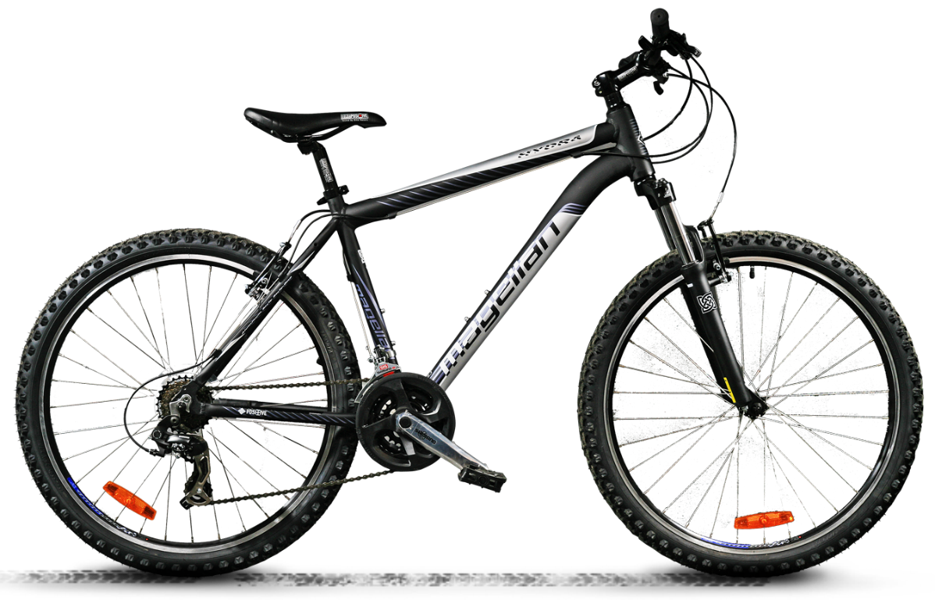
PART 3.
구현

Slide 15
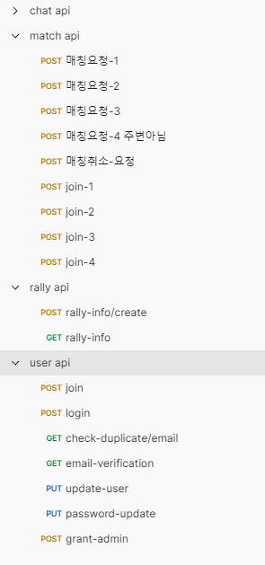
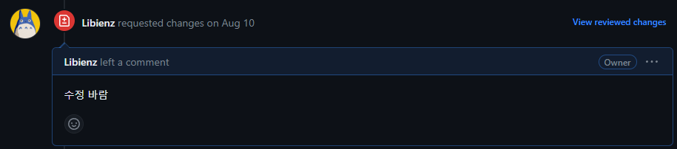
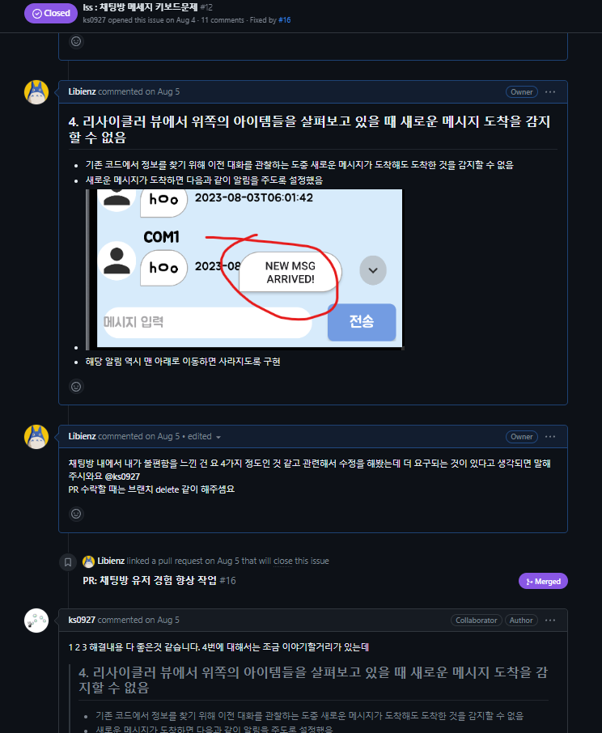
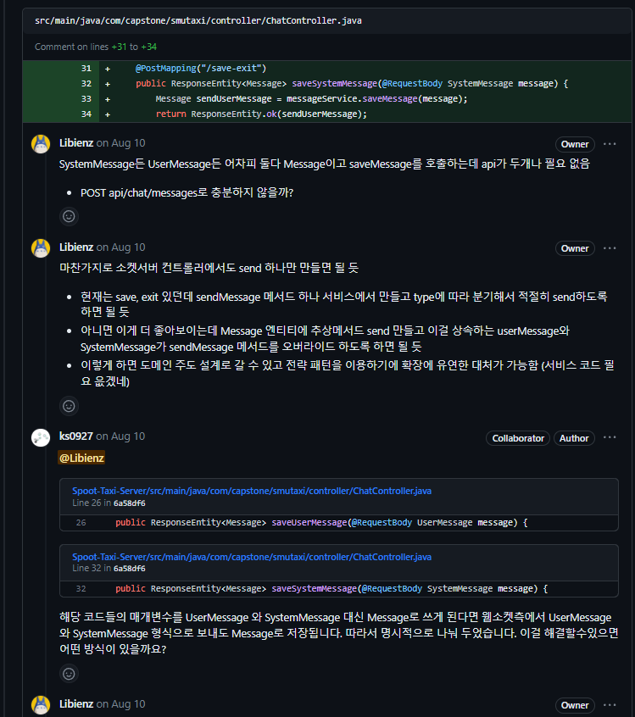
협업
Postman API Spec
Code review
Issue

Slide 16
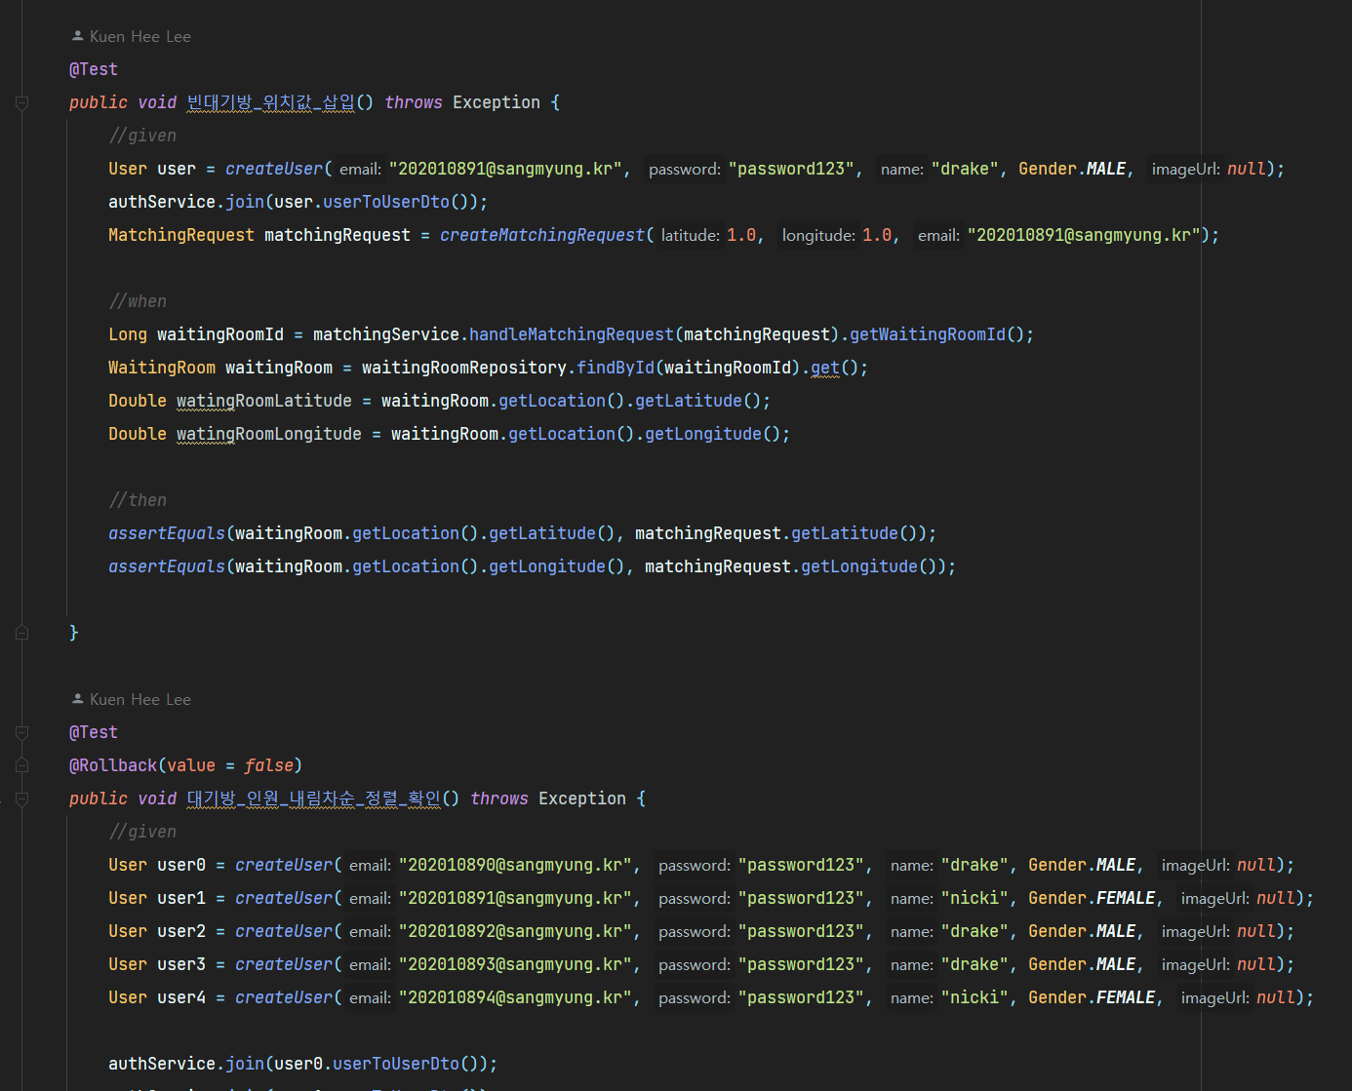
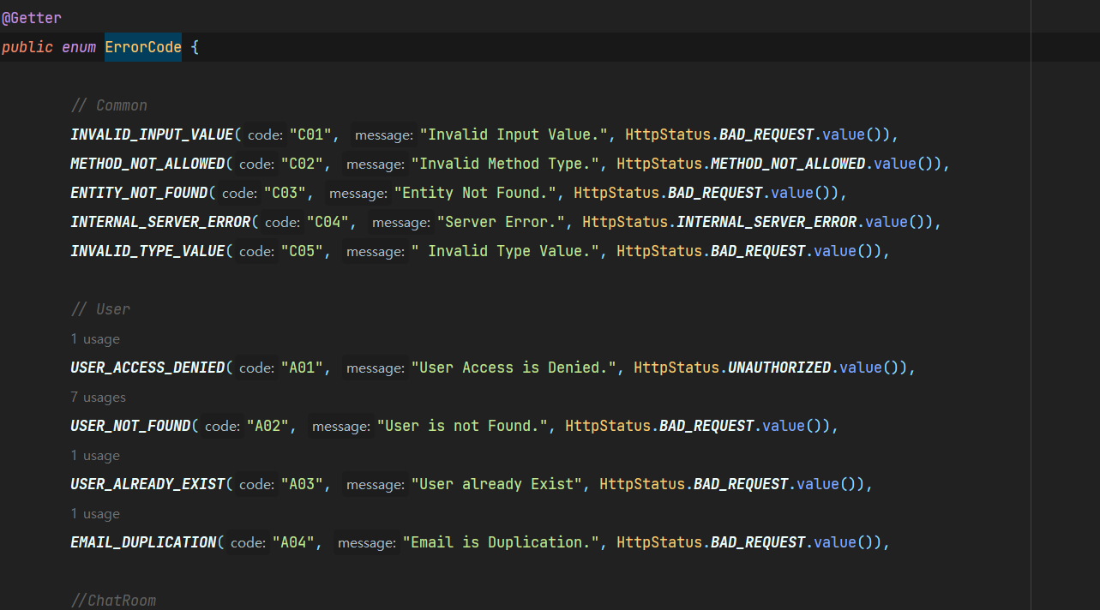
협업
Test Code
구현 convention

Slide 17
Part 4
구현
1
유저 관리
2
집회 정보 제공
3
원클릭 매칭
4
채팅 시스템
5
서버 튜닝 및 클라이언트 개선

Slide 18
Part 4
유저 관리
재학생 이메일 인증
A
- 상명대학교 재학생들만이 이용할 수 있도록 회원가입시에 이메일 인증을 진행한다.
- 사실 API를 제공받고 싶었는데 전산팀에 문의한 결과 보안을 이유로 거절당함
Authentication, Authorization
- 인증 및 인가는 Spring Security + JWT로 이루어 진다.
- 유저는 로그인, 혹은 회원 가입시에 토큰을 발행받으며 서버 자원에 접근 할 때마다 해당 토큰을 제시함으로써 인가를 받을 수 있다.
- Stateless한 토큰은 탈취당할 경우 심각한 보안 위협이 될 수 있기에 토큰의 유효기간을 짧게 설정하였다.
B

Slide 19
Part 4
집회 정보
관리자 권한
API
집회 정보 업데이트 푸쉬 알림
집회 정보 소스
경찰청에서 매일 집회 정보를 게시글 형태로 제공
게시글 정보를 기반으로 우회 정보와 집회 정보를 수집하여 관리자가 API를 통해 업데이트 하는 구조를 택했음
어플리케이션의 집회 및 우회 정보는 관리자 권한을 가진 유저만이 업데이트 할 수 있도록 Security 설정
집회 및 우회 정보 업데이트 요청을 받은 서버는 토큰을 검증하여 관리자 권한을 가진 유저인지 확인한다.
집회 정보가 나름 학생들이 많이 찾을 만한 정보라고 판단
집회 정보가 관리자에 의해 업데이트 될 때마다 푸쉬 알림을 보내서 어플리케이션 접속 시간을 늘리도록 유도

Slide 20
Part 4
매칭
현재 위치와
함께 서버에
매칭 요청
서버 푸쉬를 기다림
서버 이벤트 수신
Client
서버에서 날려주는 푸쉬 기다림
서버 이벤트를 비동기 수신하고 매칭 성공 팝업을 띄운다.
요청 후 서버 이벤트 푸쉬를
기다린다.
서버 응답
TMA알고리즘을 통해
요청자가 참가할 수 있는
대기방이 있는 지 확인
요청자의 위치를 유일한
가중치로 판단
들어갈 수 있는 대기방이 없는
경우 대기방을 만들고 들어간다
서버는 유저가 참가한 대기방의
메타 정보를 json 반환
대기방에 4명 모임
Server
매칭 성공
대기방의 4명을 채팅방에 밀어넣고
각각에게 매칭 성공을 이벤트 푸쉬로 알린다.

Slide 21
VS.
Haversine formula
Vincenty formula
- Vincenty formula 대비 가볍지만 더 낮은 정밀도를 가진다.
- 오차율은 약 0.1%로 1km위치 당 1m의 오차를 가진다.
- 해당 어플리케이션은 500m 이내의 매칭을 수행. 0.1%는 50cm의 오차를 가짐으로 오차의 리스크가 미미
- 따라서 Haversine 공식을 해당 어플리케이션에 채용
- Haversine formula 대비 정밀하지만 더 무거운 공식
- 지구가 완벽한 구가 아닌 타원임을 고려한 곡률이 수식에 반영된다.
- 어플리케이션이 무거워질 것을 고려하여 채용하지 않음

Slide 22
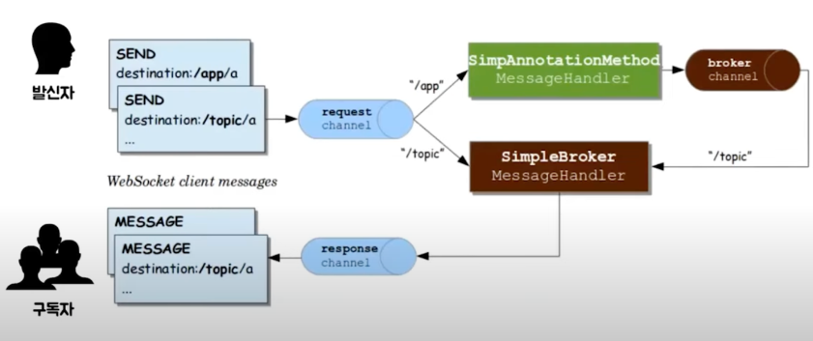
Part 4
채팅 STOMP 통신 흐름
Socket
구독자들은 “/topic 경로를 구독하고 있는 상황
발신자는 서버를 통한 가공 및 처리를 위해 /app 주소로 메시지를 송신
가공을 마친 메시지는 DB 저장을 위해 카프카 파이프를 통해 서버로 전달
가공을 마친 메시지는 또한 전송을 위해 메시지 브로커에게 전달됨
메시지브로커는 토픽을 구독중인 구독자들에게 최종적으로 전달

Slide 23
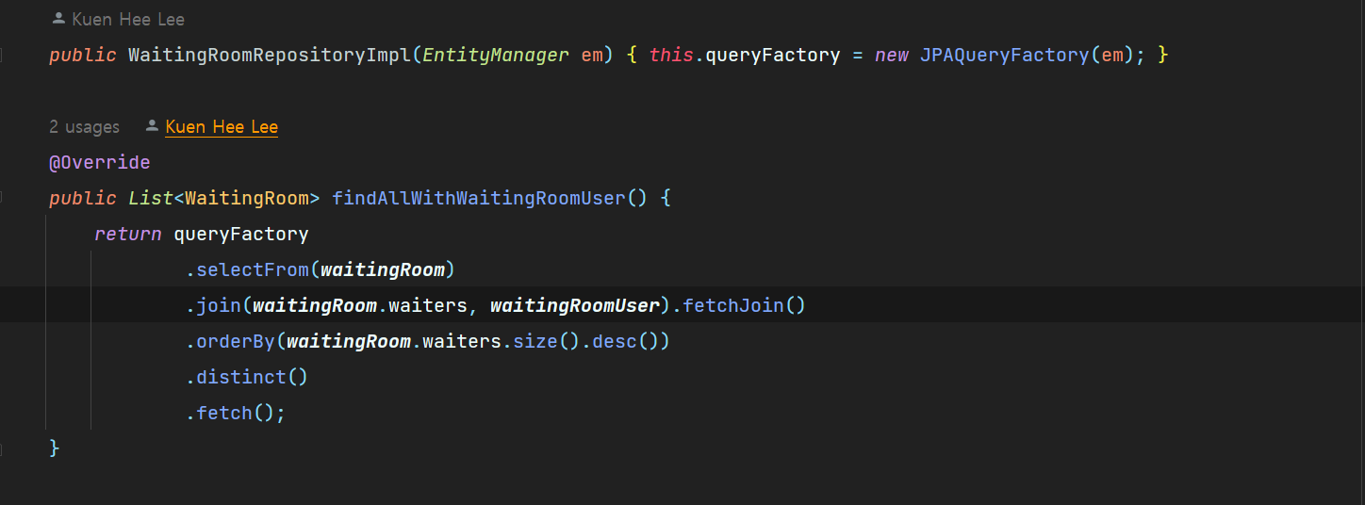
Part 4
서버 튜닝
JPA N+1문제 해결 및 쿼리 튜닝

Slide 24
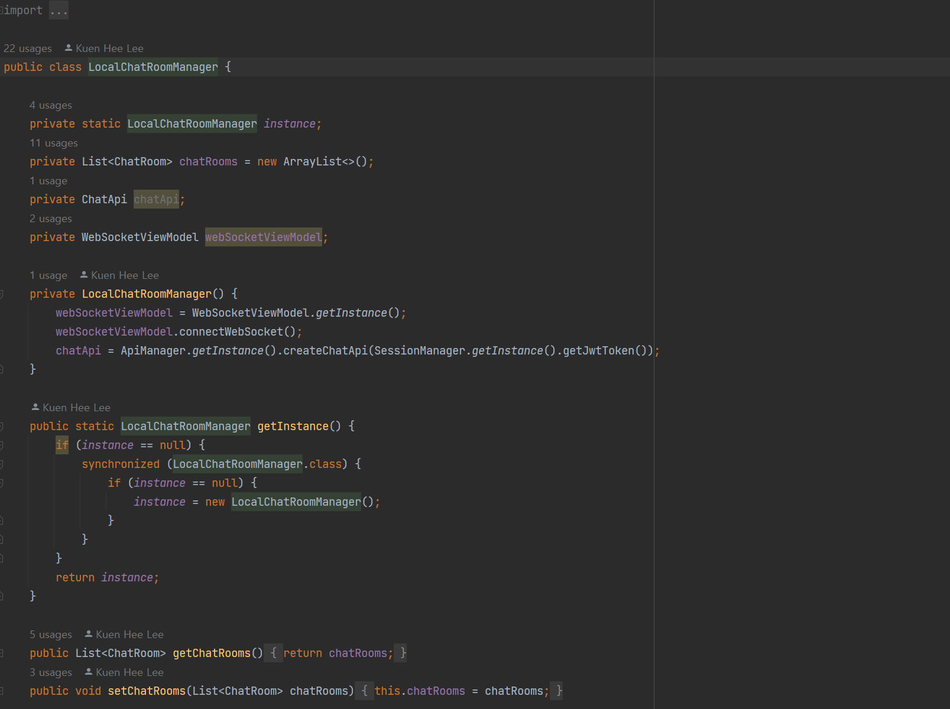
Part 4
클라이언트 개선
API 호출 횟수 감소
클라이언트 측 로컬 저장소 활용을 통해 불필요한 API 호출 제거 및 최적화
필요할 때만 API 호출을 통한 데이터 동기화를 진행하도록 설계
결과의 한 예로 채팅방 목록 요청 API 호출 횟수는 한 사이클에 6번에서 2번으로 감소

Slide 25

PART 4.
시연 모습

Slide 26
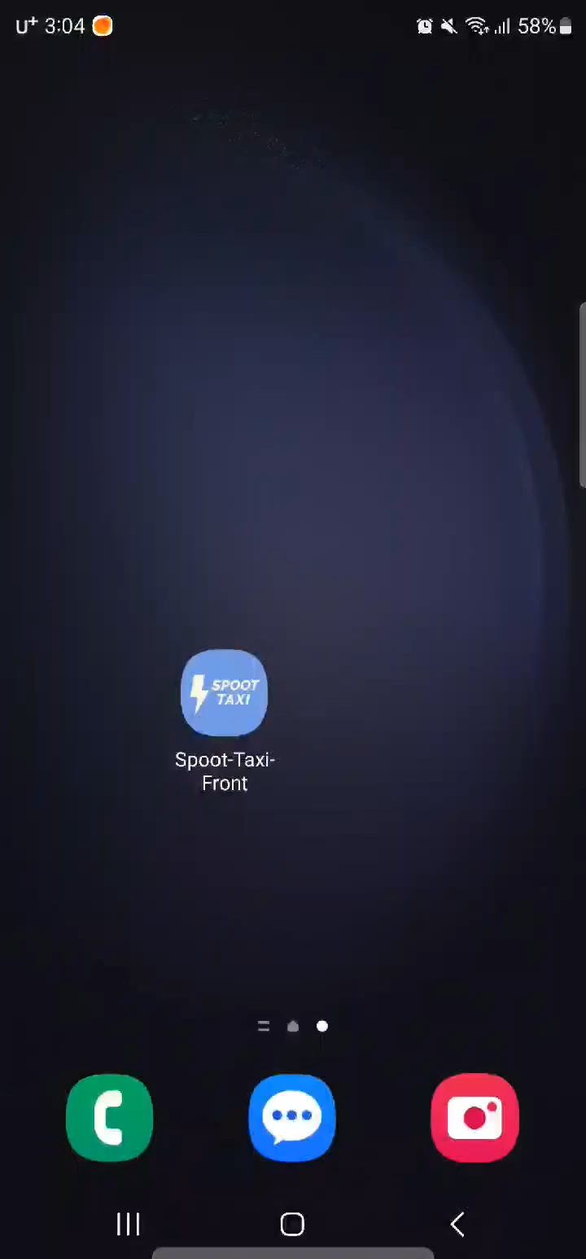
“
”

Slide 27
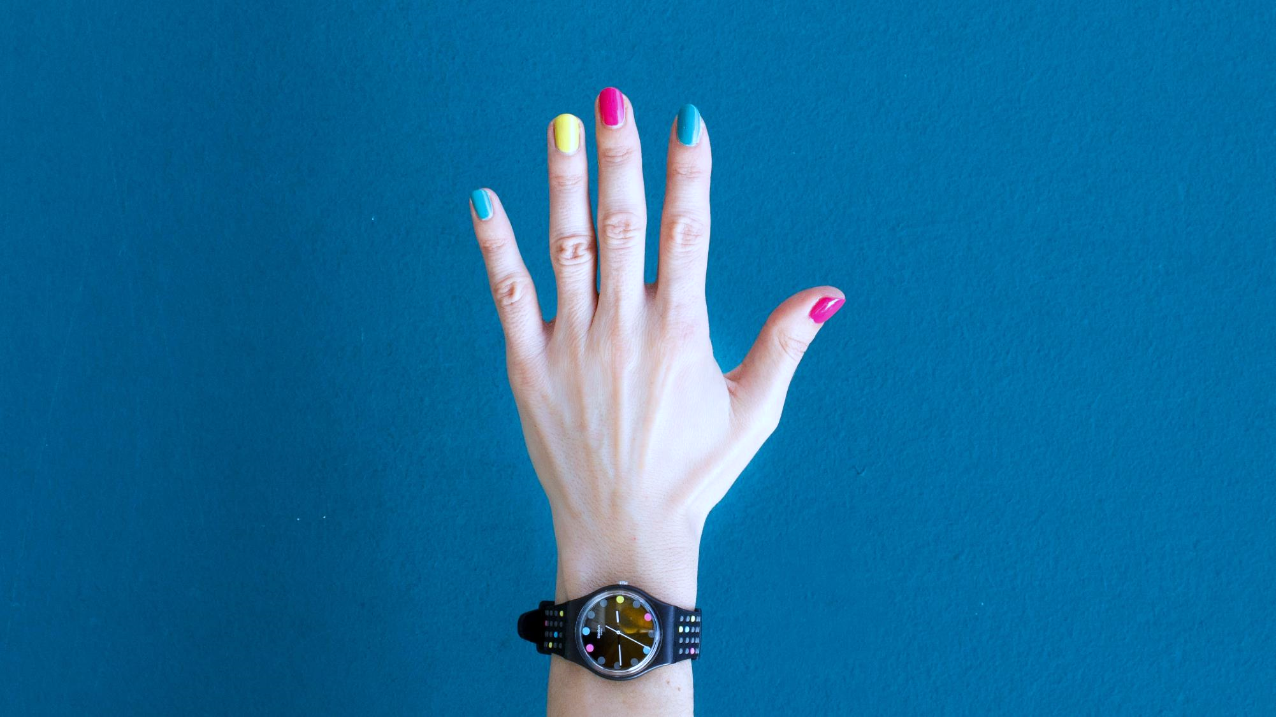
PART 5.
결론

Slide 28
Part 5
아쉬운 점
현재 매칭 서비스는 매칭 알고리즘의 유일한 가중치로 유저와의 거리를 평가하는데 같은 성별 매칭, 최소 인원 설정 매칭 등등 여러 가중 평가 요소를 넣지 못한 것이 아쉬움
매칭 알고리즘
가중 평가 다중화
플러터 등의
하이브리드 앱
크로스 플랫폼 개발
가정용 네트워크의 한계로 포트포워딩 외부 서비스 실패
웹서버의 리버스 프록시, 로드밸런싱을 통해 logical한 분산환경도 구축해보고 싶었는데 아쉬움
인프라 및
웹 서버 구축
현재 서비스를 안드로이드 만을 지원하도록 만들었는데 학생들 대부분이 아이폰을 쓴다는 사실을 간과

Slide 29
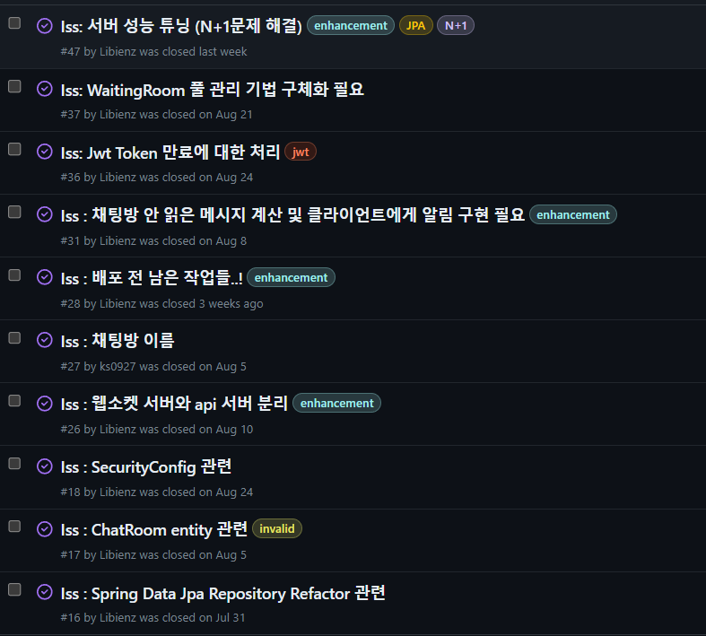
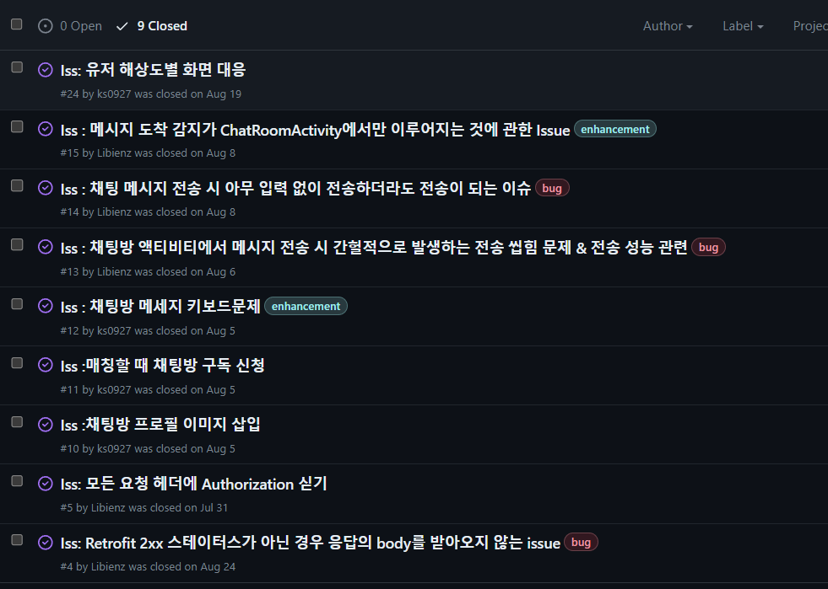
Part 4
느낀 점

Slide 30
감사합니다

